Slide 1
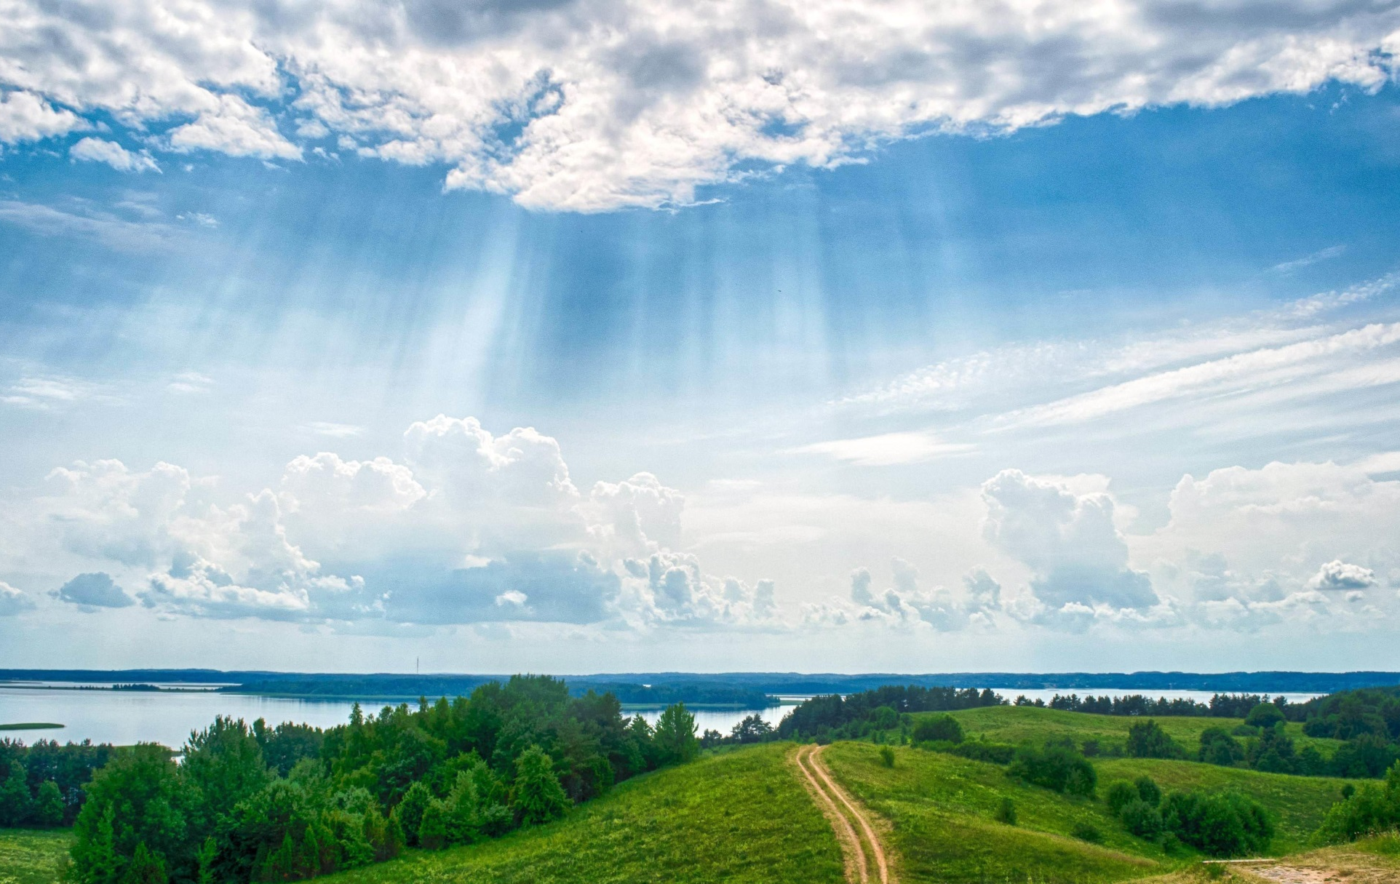
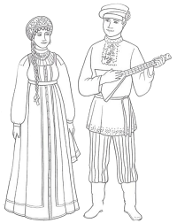
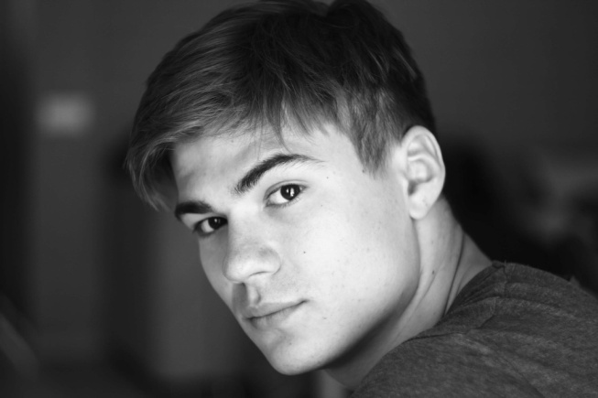
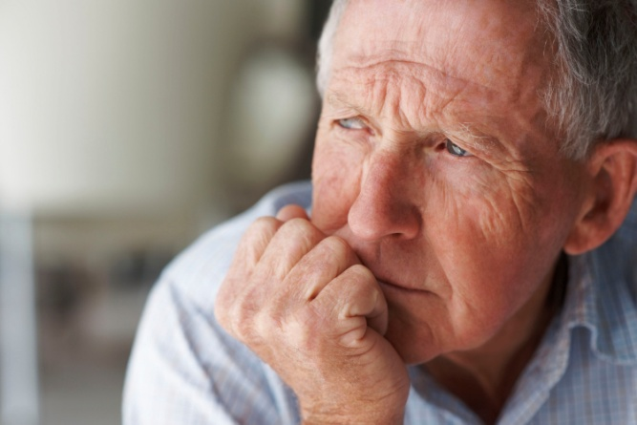
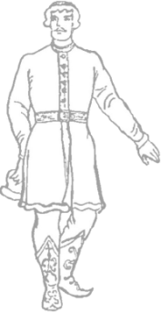
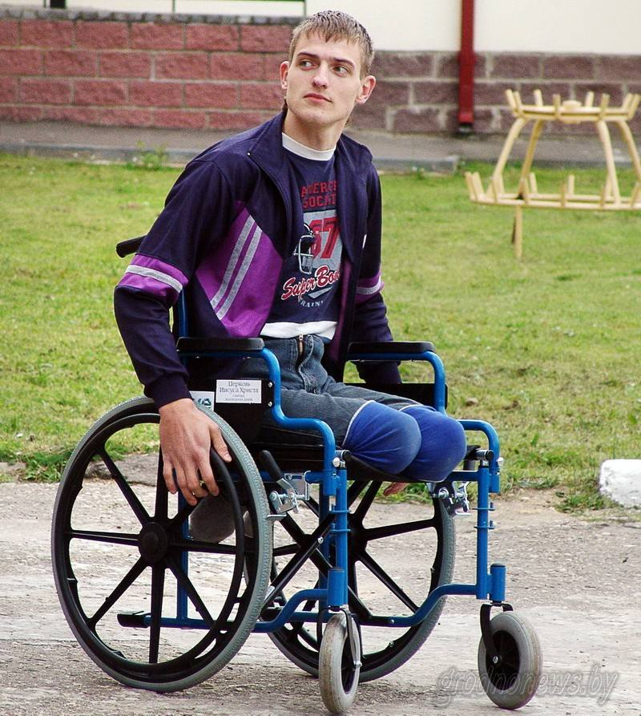
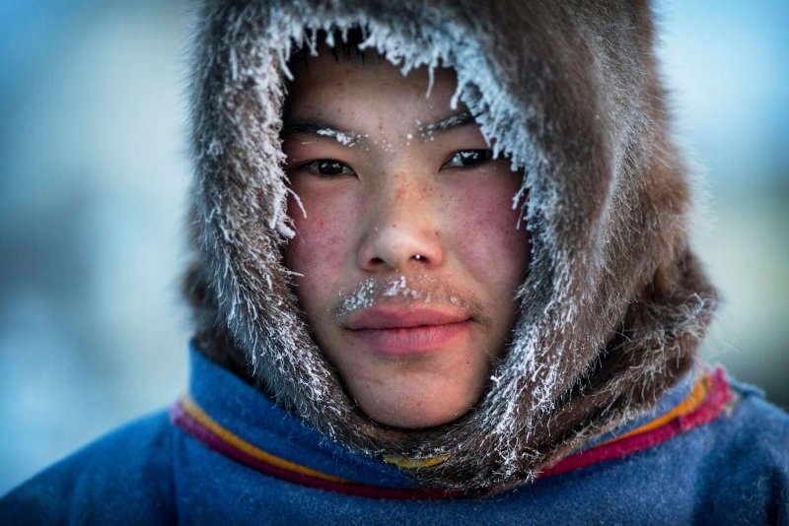
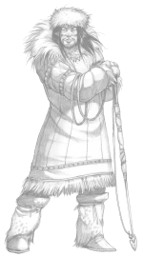

Slide 2

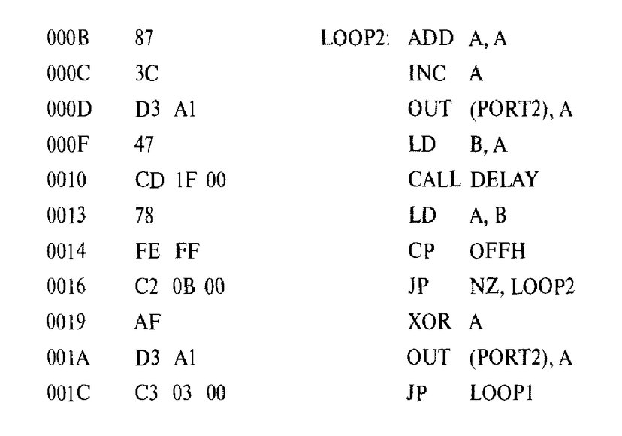


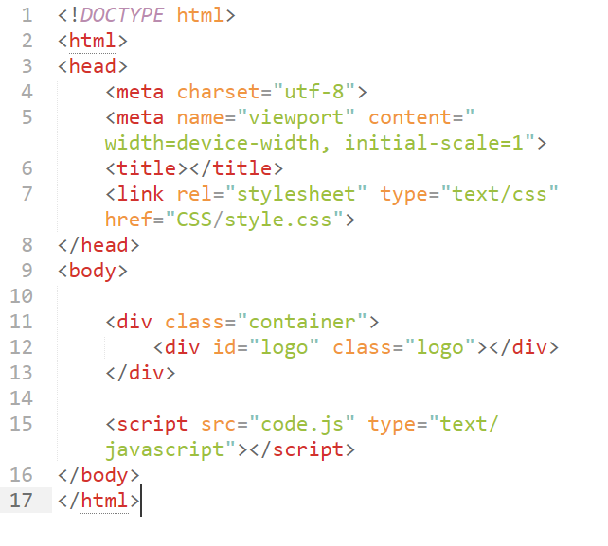
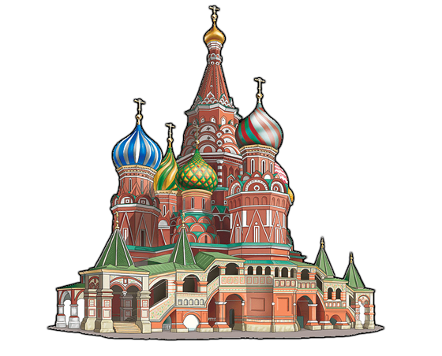
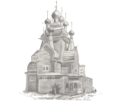

Slide 3



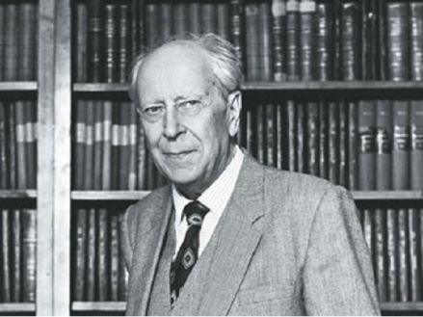
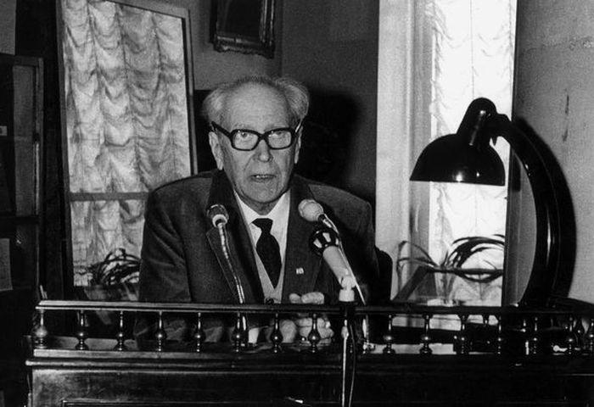
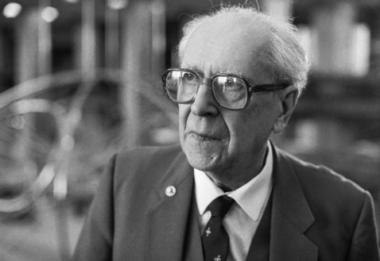
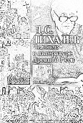
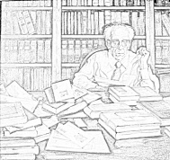
ЗАСЛОНЕННАЯ КРАСОТА
ИЛИ
КУЛЬТУРНЫЙ КОД РОССИЙСКОГО ЧЕЛОВЕКА
Дмитрий Сергеевич Лихачев

Slide 4
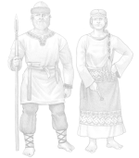



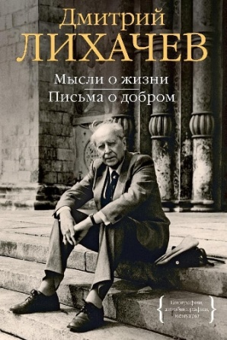



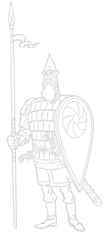
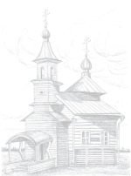
Дмитрий Сергеевич Лихачев
(1906 -1999)

Slide 5
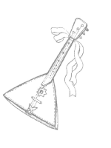
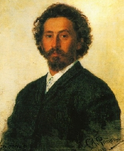
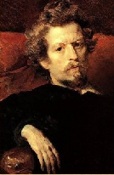
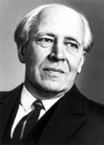
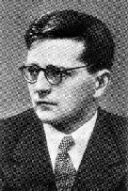
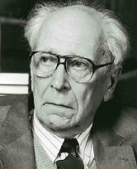
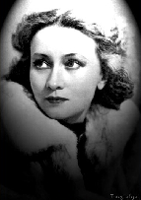
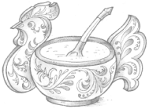
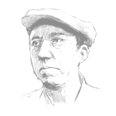
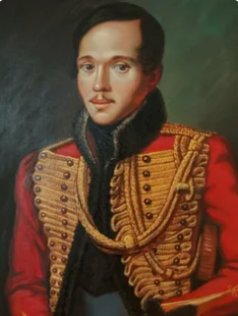
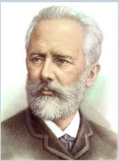
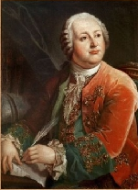
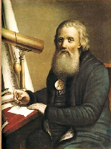
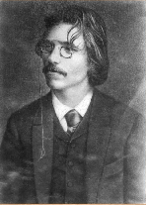
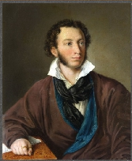
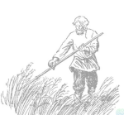
Культурный код – это набор характеристик, образов и устойчивых представлений, доставшихся народу от предков, которые понятны каждому.

Slide 6



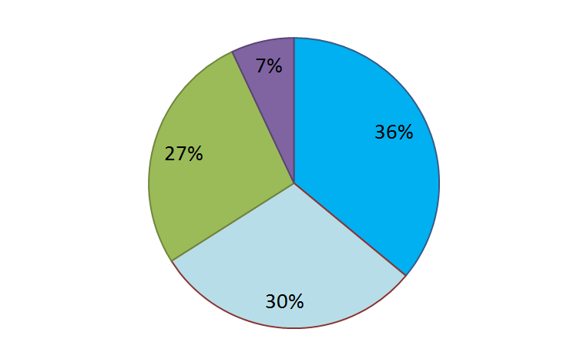
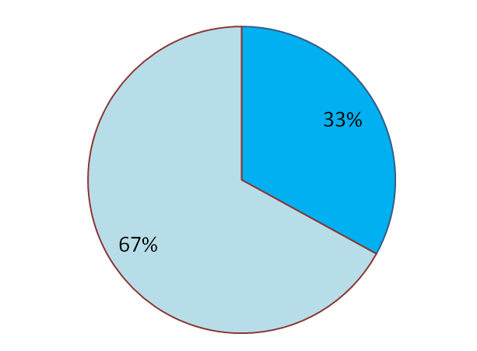

Исследования
Знакомо ли Вам понятие
«культурный код»?
Как Вы интерпретируете понятие
«культурный код россиян»?

Slide 7
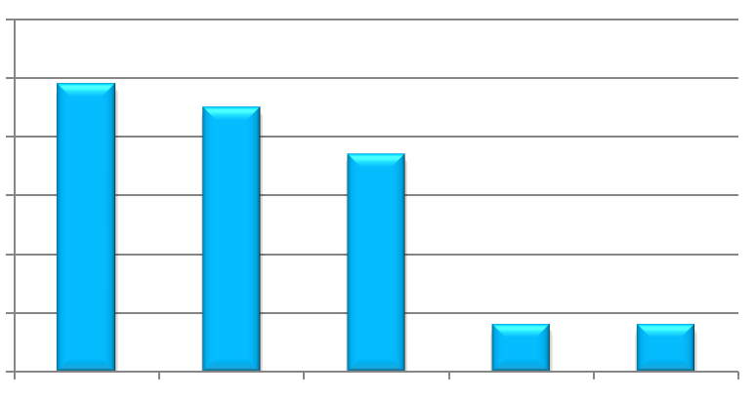
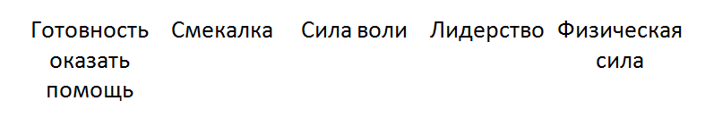
Исследования
Черты характера,
присущие россиянам в большей мере

Slide 8

«Человек всегда должен думать о самом важном для себя и для других, сбрасывая с себя все пустые заботы. Надо быть открытым к людям, терпимым к людям, искать в них прежде всего лучшее. Умение искать и находить лучшее, просто «хорошее», «заслоненную красоту» обогащает человека духовно»

Slide 9
Задания:
познакомиться с письмом Д. С.Лихачева;
выделить ключевые слова;
по ним подобрать визуальный ряд;
составить коллаж, вставив в него ключевые слова.

Slide 10
1 группа: о красоте в отношениях с людьми - Письмо тринадцатое «О ВОСПИТАННОСТИ».
2 группа: о красоте в искусстве - Письмо тридцать третье
«О ЧЕЛОВЕЧЕСКОМ В ИСКУССТВЕ»
3 группа: о красоте в природе - Письмо тридцать четвертое
«О РУССКОЙ ПРИРОДЕ»

Slide 11
В каждом человеке есть своя, порой заслоненная красота. Важно открыть эту заслонку, открыть лучшие качества. Этот процесс непростой, порой мучительный, всегда связанный с размышлением, анализом себя и своей жизни. На этом пути хорошо иметь нравственные ориентиры. Эти нравственные ориентиры нам открывает книга Дмитрия Сергеевича Лихачева «Письма о добром и прекрасном».

Slide 12


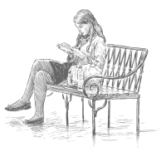
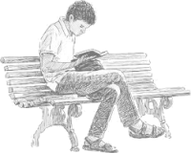
Информационные ресурсы
https://www.gup.ru/events/news/detail.php?ID=164388&sphrase_id=106995
https://www.gup.ru/events/news/detail.php?ID=75689&sphrase_id=106995
https://www.gup.ru/events/news/Liha4ev/lih_2.php?sphrase_id=106995
https://kliovyatka.jimdofree.com/личность/ученые-о-личности/д-с-лихачев-письма-о-добром-и-прекрасном/
https://www.culture.ru/persons/9197/dmitrii-likhachev

Slide 13
